Slide 1




BARNS TIDIGA
SPRÅKUTVECKLING

Slide 2
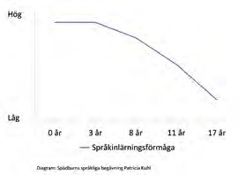
MYCKET GRUNDLÄGGS TIDIGT
Den språkliga stimulansen när bebisen är liten är viktig!
Under barnets tidigaste levnadsår är hjärnan mer formbar än någonsin.
Nu är hjärnan mer formbar än någonsin
Du som förälder är barnets viktigaste resurs!
Hjärnan är särskilt mottaglig för stimulans under barnets tre första år.
Detta gäller i högsta grad den språkliga utvecklingen och det har stor betydelse vilken mängd och typ av språklig stimulans som barnet får av sin omgivning.
2

Slide 3
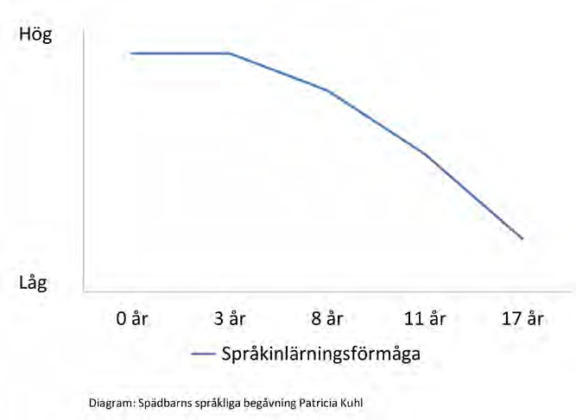
MYCKET GRUNDLÄGGS TIDIGT
Nu är hjärnan mer formbar än någonsin
Du som förälder är barnets viktigaste resurs!

Slide 4
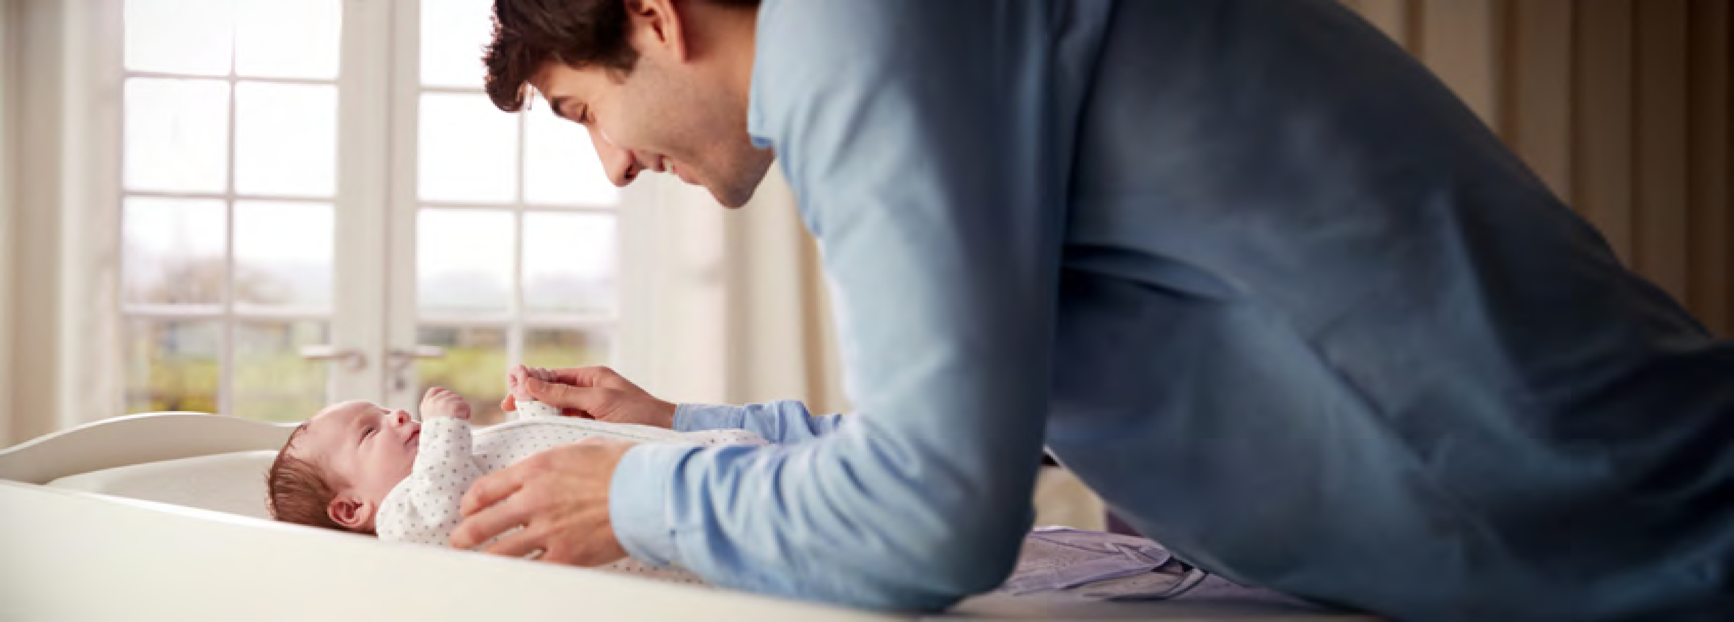
BARNANPASSAT TAL – BABY TALK
Med små barn pratar vi – utan att vi kanske tänker på det – på ett alldeles speciellt sätt.
Vi pratar långsammare, med kortare meningar och
betonar de viktigaste orden väldigt tydligt.
Vi gör rösten ljusare, varierar satsmelodin och vi
upprepar ord flera gånger.
Vi är också noga med att försöka fånga barnets blick.
Långsamt taltempo Korta fraser
Ljus röst
Många upprepningar Ögonkontakt
Detta kallas baby-talk eller barnanpassat tal och genom att prata på det här sättet hjälper vi barnet att uppfatta talet och uppmärksamma ord.
Diskussionsunderlag:
Känner ni igen er i detta?
4

Slide 5

BARNANPASSAT TAL – BABY TALK
Långsamt taltempo Korta fraser
Ljus röst
Många upprepningar Ögonkontakt

Slide 6
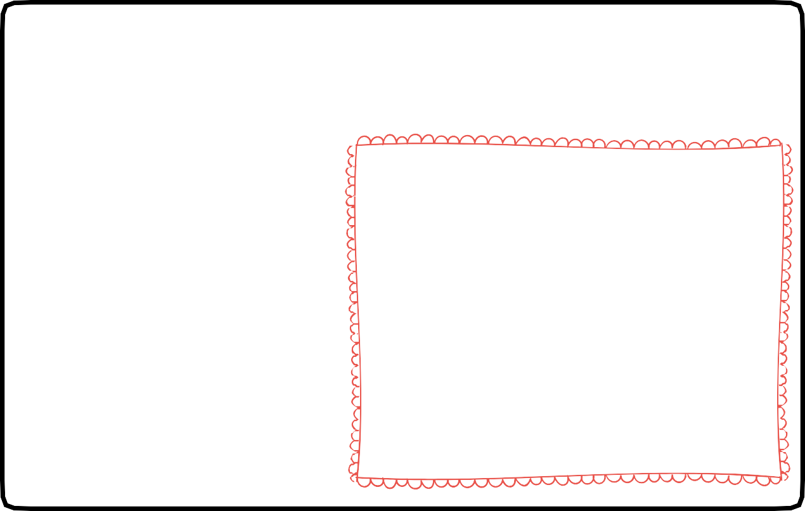
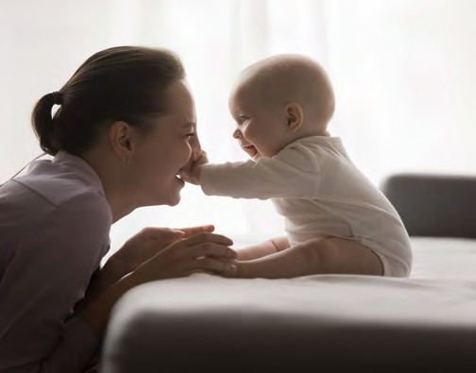
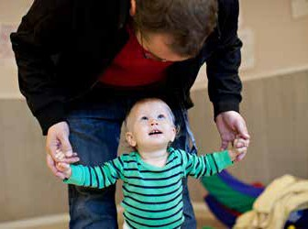
SAMSPELET
Vi vet att barn lär sig överlägset bäst genom samspel med andra människor och inte alls på samma sätt genom att bara passivt ta emot språk.
Barnet behöver delta i en ömsesidig kommunikation, det vill säga omväxlande lyssna och själv
uttrycka sig.
ÄR DET VIKTIGASTE
För det lilla barnet handlar det inte om att uttrycka sig med ord, men barnet kommunicerar ändå på många sätt genom gester, blickkontakt, ljudande och pekningar.
Barnet lär sig bäst om det får vara
delaktigt!
6

Slide 7


SAMSPELET
ÄR DET VIKTIGASTE
Barnet lär sig bäst om det får vara
delaktigt!

Slide 8
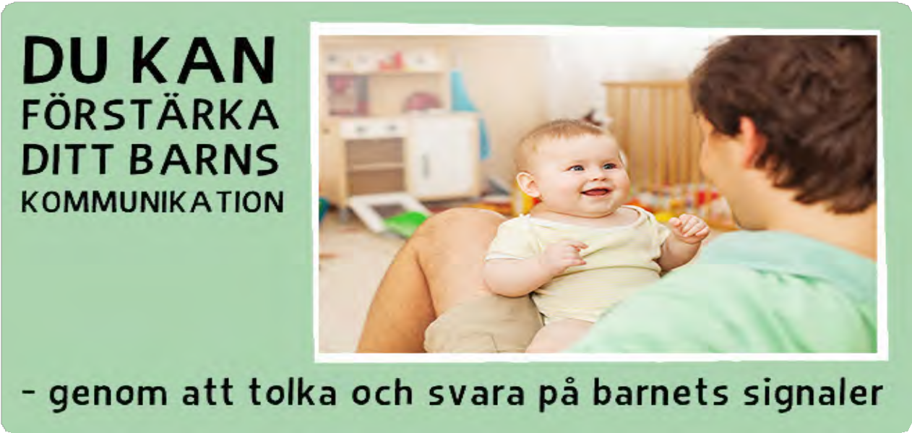
När barnet söker kontakt via joller, blick och mimik är det viktigt att någon svarar på det.
Samspelet mellan barnet och andra människor lägger grunden för förmågan att kommunicera som följer barnet genom hela livet.
Var nära barnet rent kroppsligt när du pratar och le- ker. Då får ni lättare ögonkontakt och du ser vad barnet tittar på.
Om du böjer dig fram med en förväntansfull min, visar du barnet att du är intresserad och vill ha en reaktion från barnet.
Kom ihåg att svaret kan dröja från ett litet barn, fyll inte i pausen för snabbt utan ge barnet tid.
Diskussionsunderlag:
Vad ger ditt barn för signaler?
När är det lätt och svårt att tolka ditt barn?
8

Slide 9
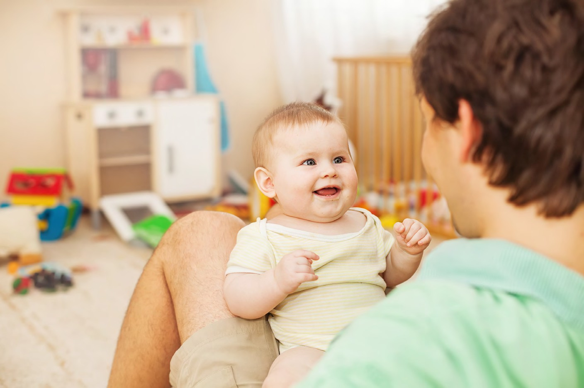
DU KAN
FÖRSTÄRKA
DITT BARNS
KOMMUNIKATION
– genom att tolka och svara på barnets signaler

Slide 10
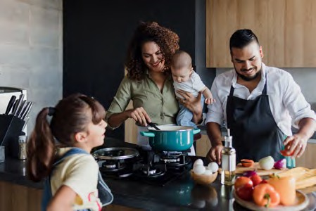
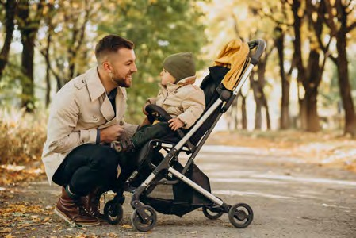
Kommunikation kan ske vid dagens alla rutiner, exempelvis vid byte av blöja, påklädning, matande, turer i vagnen mm.
Sätt ord på det ni gör tillsammans
Vardagen är full av tillfällen för kommunikation
Prata med barnet som om han eller hon förstår, om vad som händer eller kommer att hända.
Gör ljud och sjung. Sätt ord på det ni gör.
Så läggs grunden till barnets första ordförråd.
10

Slide 11


Sätt ord på det ni gör tillsammans
Vardagen är full av tillfällen för kommunikation

Slide 12
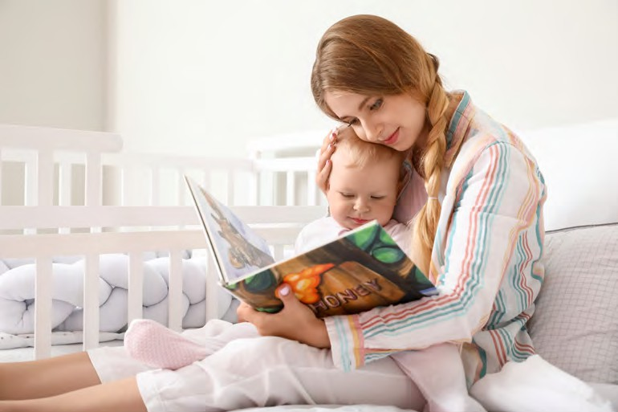
En nyfödd uppfattar först alla ljud som en samman- hängande ljudström. Men efter hand lär sig barnet att urskilja rösterna hos de viktigaste personerna runt om- kring sig.
Språkutveckling handlar både om att lyssna och att tala.
Hjälp ditt barn att uppfatta tal och språk genom att skapa en
bra ljudmiljö
Genom att stänga av bakgrundsmusik och TV när ni leker, läser eller sjunger tillsammans skapar du en bra ljudmiljö för ditt barn.
Då blir det lättare för barnet att uppfatta dina ord.
Diskussionsunderlag:
Hur ser ljudmiljön ut i ert hem?
12

Slide 13

Hjälp ditt barn
att uppfatta tal och språk genom att skapa en
bra ljudmiljö

Slide 14
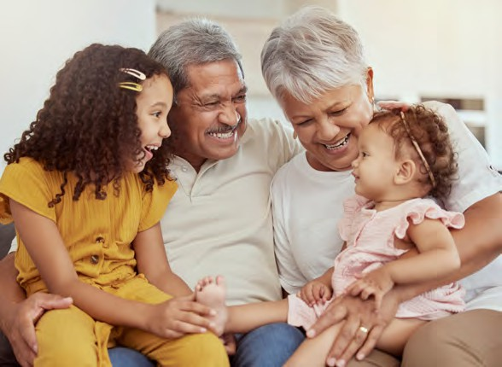
FLERSPRÅKIGHET
Att vara flerspråkig innebär att man kontinuerligt
omges av mer än ett språk.
Barn med flera språk börjar inte tala senare än barn med ett språk.
Hjärnan har kapacitet för att hantera flera språk.
Hjärnan har kapacitet för att hantera flera språk
Tala det språk du kan bäst!
Som förälder ska du tala det språk du trivs bäst med tillsammans med ditt barn. Genom att tala det språk du kan bäst blir du en språklig förebild för barnet.
14

Slide 15

FLERSPRÅKIGHET
Hjärnan har kapacitet för att
hantera flera språk
Tala det språk du kan bäst!

Slide 16
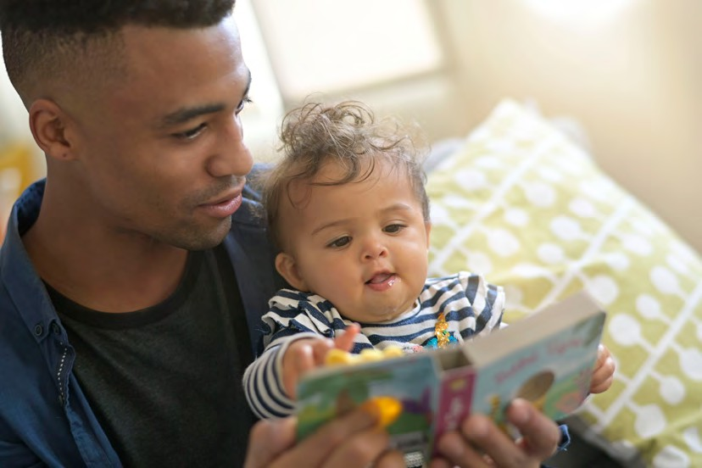
Det är aldrig för tidigt att börja läsa med barn, tvärtom kan man börja så snart barnet visar intresse för böcker.
När kan man
börja läsa
tillsammans
med sitt barn?
Det lilla barnet kan ibland vara mest intresserat av att utforska, känna på och bläddra fram och tillbaka i boken. Detta kan gärna uppmuntras då tidiga lustfyllda erfarenheter av böcker ökar chanserna att barnet får med sig en grundinställning att böcker och läsning är roligt och meningsfullt.
Diskussionsunderlag:
Har ni börjat använda böcker tillsammans med barnet?
16

Slide 17
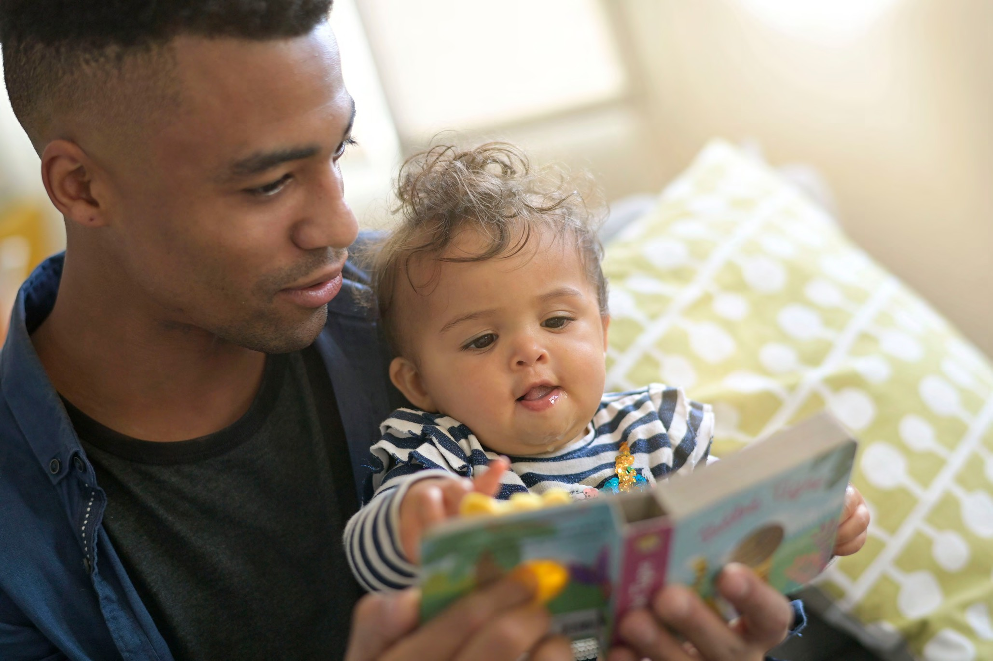
börja läsa
När kan man
tillsammans
med sitt barn?

Slide 18
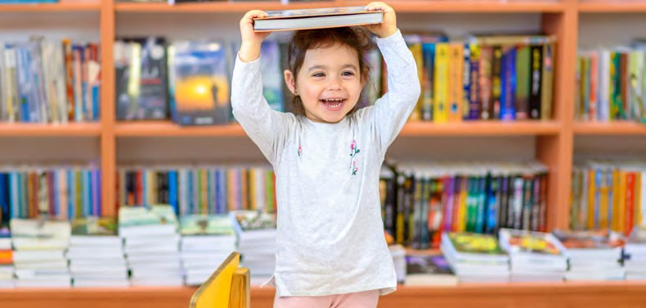
GENOM ATT LÄSA TILLSAMMANS
Ordförrådet utvecklas som bäst i situationer där barnet och den vuxne har en ömsesidig uppmärksamhet kring samma sak. Lässtunden är en perfekt situation för barnet att öva sig i detta.
GER DU DITT BARN ETT STÖRRE ORDFÖRRÅD
Forskning visar att tidig läsning bidrar till att barnet får ett större ordförråd. Du ger också barnet tillfälle att utveckla koncentration, fantasi och kreativitet.
Inte minst ger lässtunden närhet och möjlighet att ha en mysig stund tillsammans.
Samvaro
Närhet
Fantasi
Kreativitet
Uppmärksamhet
Koncentration
18

Slide 19

GENOM ATT LÄSA TILLSAMMANS
GER DU DITT BARN ETT STÖRRE ORDFÖRRÅD
Samvaro
Närhet
Fantasi
Kreativitet
Uppmärksamhet
Koncentration

Slide 20
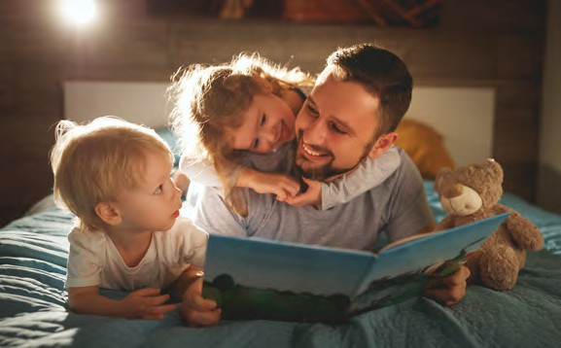
Läs med inlevelse
Det finns inget perfekt sätt att läsa. Engagemang
och närvaro tillsammans med barnet är viktigast.
Bjud på dig själv och var inte rädd för att vara lite fånig. Visa barnet att du gillar att läsa tillsammans och använd gärna roliga ord och ljudeffekter som fångar barnets uppmärksamhet; såsom pang, bom, krasch, tut tut osv. Härma hur kossan, hunden, regnet, flygplanet låter.
Du kan även förstärka känsloläget hos karaktärerna genom att låta ledsen, överraskad eller rädd.
och ha en rolig stund tillsammans
På så sätt fångar du barnets intresse och det är större chans att barnet bibehåller uppmärksamheten och tar till sig innehållet.
Interagera med boken medan du läser, och uppmuntra barnet att göra det samma. Man kan till exempel knacka på dörrar, klappa på djuren, pussa nallen eller vinka hej då. Det stärker barnets förståelse och är ett bra sätt att göra barnet delaktigt om han eller hon inte talar själv ännu.
20

Slide 21

Läs med inlevelse
och ha en rolig stund tillsammans

Slide 22
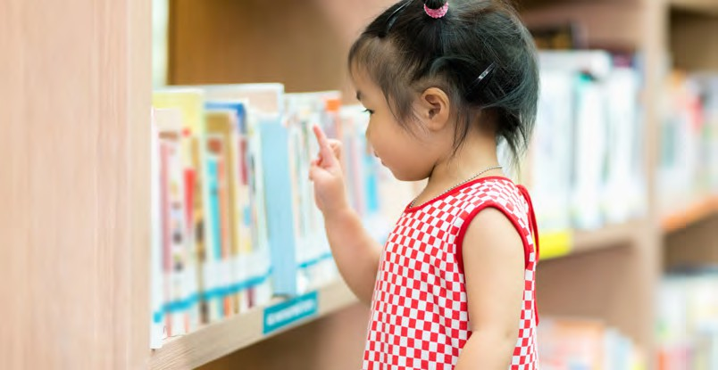
VILKA BÖCKER SKA MAN VÄLJA?
Det behövs inte så många böcker från början.
Samma bok kan användas gång på gång. De flesta små barn tycker om att bli vana vid en och samma bok.
Ett litet barn har ofta kort koncentrationsspann.
Du behöver inte läsa hela boken. Utgå från vad som väcker barnets intresse och fokusera på det. Du kan även berätta med egna ord.
Böcker med flikar eller olika material att känna på
kan vara effektivt för att fånga barnets intresse.
Tips:
Bra tillfälle att visa förslag på olika böcker!
Diskussionsunderlag:
Har ditt barn någon bok som det gillar? Hur ser er lässtund ut?
22

Slide 23

VILKA BÖCKER SKA MAN VÄLJA?

Slide 24

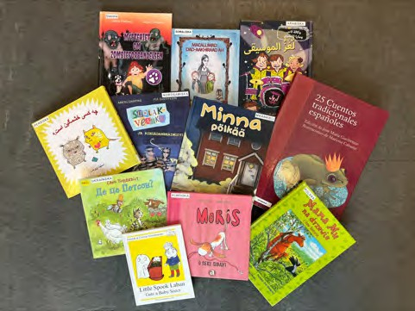
ATT LÄSA PÅ ANDRA
SPRÅK
Om man inte känner sig säker på det svenska språket kan man titta i böckerna tillsammans med barnet och prata om bilderna på sitt modersmål.
Det finns många böcker skrivna på eller översatta till andra språk, och det finns böcker utan text med bara bilder.
På biblioteket kan man få hjälp att hitta böcker på andra språk än svenska.
24

Slide 25


ATT LÄSA PÅ ANDRA
SPRÅK

Slide 26
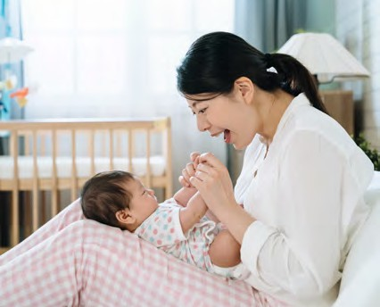
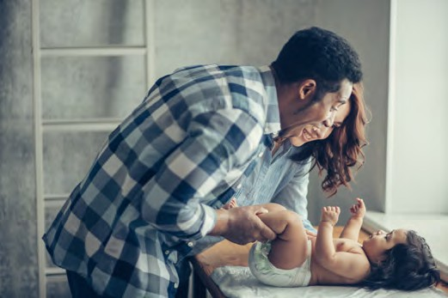
SÅNGER OCH RAMSOR
– en källa till gemenskap och glädje tillsammans med ditt barn
Redan det lilla barnet känner språket kroppsligt genom rytm och sång.
Från mycket tidig ålder har små barn glädje av sånger och ramsor. Många barn uppskattar att man har dem i sin famn och sjunger och dansar.
Man kan markera rytmen i verserna genom att klappa i barnets händer, röra barnets fötter eller armar och ben i takt.
Tips på ramsor att göra med gruppen:
Huvud, axlar, knä och tå, knä och tå Huvud, axlar, knä och tå, knä och tå Ögon, öron, kinden klappen få Huvud axlar knä och tåknä och tå
(rör vid barnets huvud, axlar osv medan du sjunger sången)
Igelkotten rund och go (stryk över barnets mage)
Kryper ur sitt lilla bo (kryp med fingrarna över barnets kropp)
Om den något ser (rör runt barnets ögon) Om den något hör (rör vid barnets öron)
Taggarna den utåt kör (kittla på barnets mage)
26

Slide 27

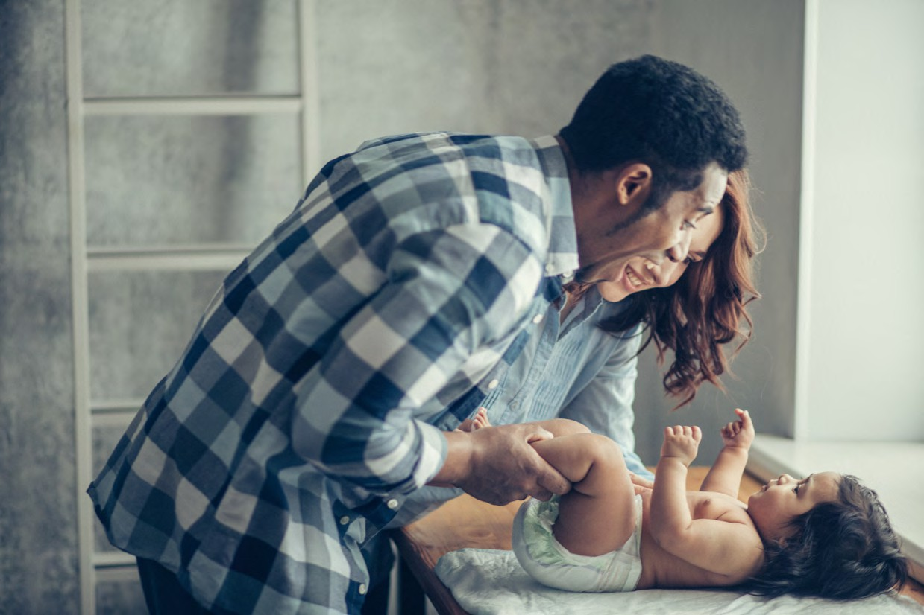
SÅNGER OCH RAMSOR
– en källa till gemenskap och glädje tillsammans med ditt barn

Slide 28
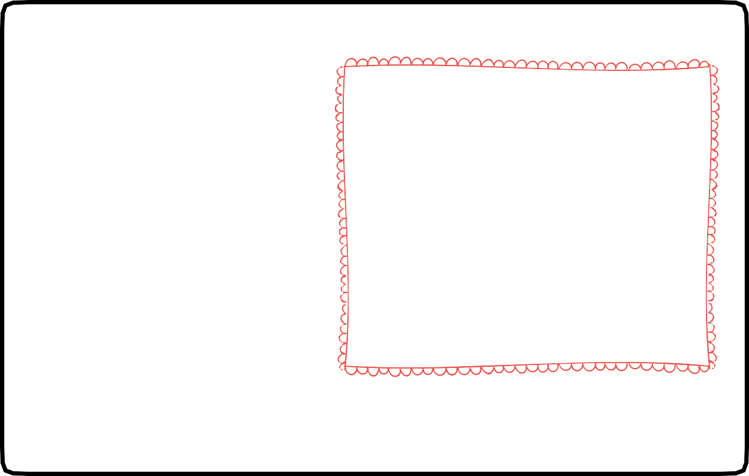





Nu är ditt barn litet –
men du kan redan lägga grunden till läslust!
Det finns mycket du kan göra för att bibehålla barnets
intresse för böcker och läsning.
En positiv attityd till läsning i hemmet
Tillgång till böcker Regelbunden högläsning Föräldrars engagemang Att ha läsande förebilder
Viktiga faktorer
för att främja
ditt barns
eget läsande
Det är viktigt, inte minst eftersom vi vet att läsning leder till markant större ordförråd i skolåldern.
28

Slide 29











En positiv attityd till läsning i hemmet
Tillgång till böcker Regelbunden högläsning Föräldrars engagemang Att ha läsande förebilder
Viktiga faktorer
för att främja
ditt barns
eget läsande

Slide 30
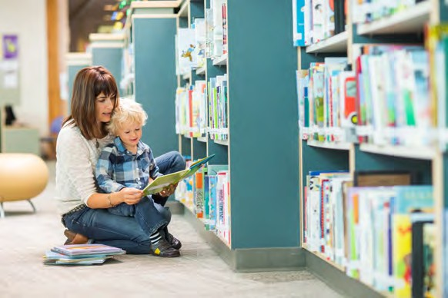
BIBLIOTEKET FÖR BARN
Tips på saker att ta upp:
Känn dig som hemma
Barn är en prioriterad grupp på biblioteket Öppettider
Bibliotekets språkstimulerande program för de minsta och deras vuxna
Biblioteket som mötesplats Skötbord med mera Låneregler, lånekort
Hur hittar man?
Vad gäller för borttappade/skadade böcker?
– så funkar det
30

Slide 31
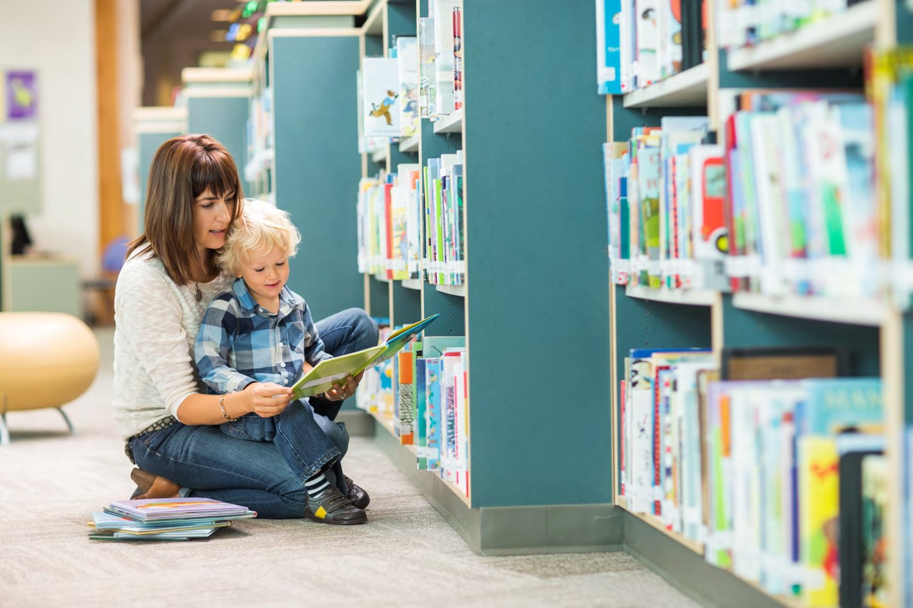
BIBLIOTEKET FÖR BARN
– så funkar det

Slide 32

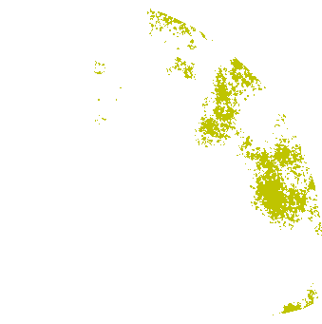
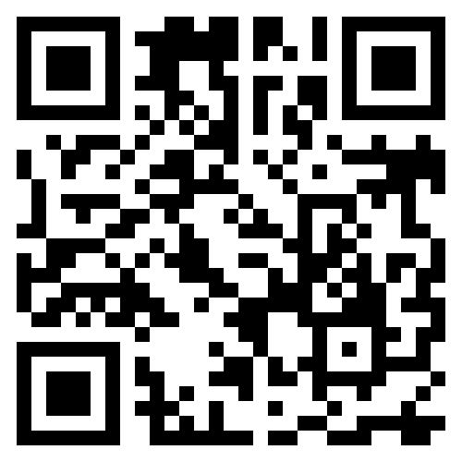
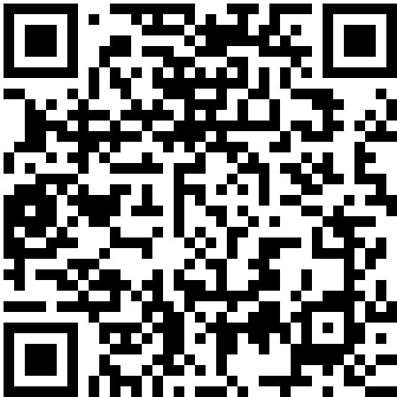
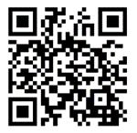
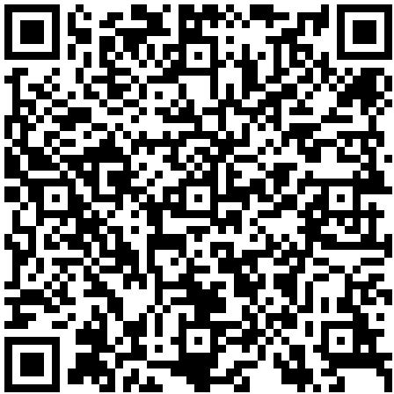
TIPS OCH LÄNKAR
Om tid finns visa gärna filmen från biblioteken i Göteborg
Vet du om att du kan förändra ditt barns liv?
Speltid 01:45 min
https://youtu.be/b1nSg7vumn8?si=4XOIVbyqau63z71A
www.bokstart.se
Hitta språket / http://www.kodknackarna.se/startsida kod-knackarnas-material/hitta-spraket-film- sprakutveckling-barn/
Du kan även visa filmen:
Från födseln till de första orden Hitta språket
Speltid: 18:10 min
http://www.kodknackarna.se/startsida/kod-knackarnas-material/
hitta-spraket-film-sprakutveckling-barn/
32

Slide 33


TIPS OCH LÄNKAR
www.bokstart.se
Hitta språket / http://www.kodknackarna.se/startsida/
kod-knackarnas-material/hitta-spraket-film-sprakutveckling-barn/
Originalet till materialet är framtaget av Region Blekinge/Kronoberg med stöd från Kulturrådet, Bokstart.

Slide 34
Materialet är framtaget och sammanställt av Clara Holmén (leg. logoped) och
Ann-Sofie Viberg André (leg. logoped) för Språkstegen i Region Blekinge/Kronoberg
med utgångpunkt i text-, bild- och informationsmaterial från:
www.bokstart.se
Textförfattare: Carina Fast, Marie-Helene Dotevall och Eva-Kristina Salameh
Dags att höja ribban - Kerstin Rydsjö, Region Halland
Hitta språket - Video- och textmaterial framtaget av Kodknäckarna, ideell förening, Louise Belfrage och Lotti Fred
34

Slide 35

Handledning till föräldragruppsmaterial
Materialet är tänkt att fungera som ett stöd i planerandet och genomförandet av föräldragruppstillfälle om barns språkliga och kommunikativa utveckling. Förhoppningen är också att materialet bidrar till att föräldrar får samma information, tips och inspiration kring hur de kan stimulera sitt barns språkutveckling.
Materialet består av ett blädderblock där framsidan riktar sig till föräldrarna och baksidan innehåller den information som BHV- sjuksköterska/bibliotekpersonal/pedagog presenterar. Blädderblocket kan man lätt ta med sig om grupptillfället äger rum i en lokal där datorutrustning saknas. Presentationen finns även i Power-Point-format.
Materialet används med fördel av BHV-sjuksköterska och bibliotekspersonal tillsammans. Första delen handlar om barns kommunikativa utveckling och andra delen är mer kopplad till
att läsa tillsammans etc. Tanken är att första delen presenteras av BHV-sjuksköterska och andra delen (efter sidan om flerspråkighet) av bibliotekspersonal. Har man inte möjlighet att hålla föräldra- gruppen tillsammans ska materialet ändå kunna användas och den som håller i grupptillfället presenterar då hela innehållet.
Syftet är i första hand att informera och inspirera föräldrarna, inte att ge pekpinnar. Försök gärna få åhörarna delaktiga, exempelvis genom de diskussionsunderlag som finns i materialet. Hur och om diskussionsunderlagen används är valfritt. Lägg gärna till egna diskussionsfrågor.
Du kan själv välja hur mycket av informationen på baksidetexten du säger eller om du hellre förklarar på annat sätt. Nyckelorden är fetstilade som ett stöd.
Förslagen på sånger och ramsor är endast att se som tips och inspiration. Det är fritt fram att välja annat material att visa/göra.
Tidsåtgång för att gå igenom materialet/presentationen är ca 20–30 minuter.
Uppkommer frågor om små barns användning av skärmar, appar och dylikt hänvisas i första hand till information i Rikshandboken för barnhälsovården. Råd finns även att få genom Barnläkarföreningen, Mediemyndigheten och Världshälsoorganisationen (WHO)

